Slide 2
ÔN BÀI CŨ
Em hãy kể tên một loại máy xử lý thông tin mà em biết?

Slide 3
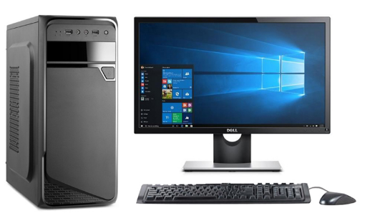
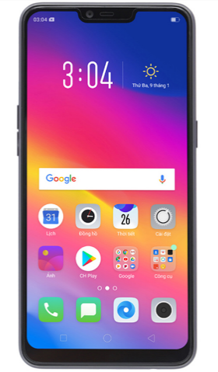
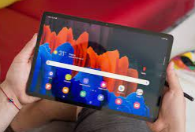
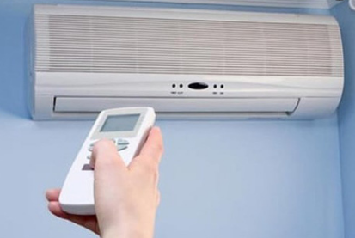
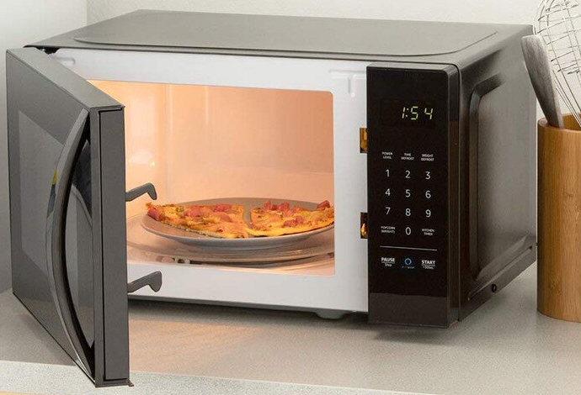
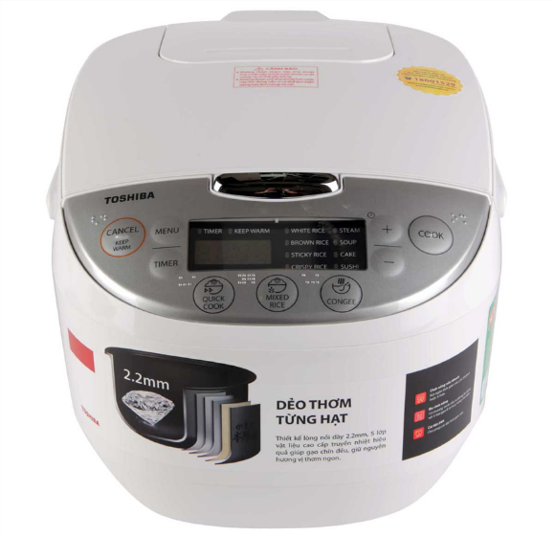
Máy tính
Điện thoại
Máy tính bảng
Nồi cơm điện tử
Điều hòa
Lò vi sóng

Slide 4
Em biết gì về máy tính?

Slide 5
Bài 5
LÀM QUEN VỚI MÁY TÍNH
MÁY TÍNH VÀ EM

Slide 6
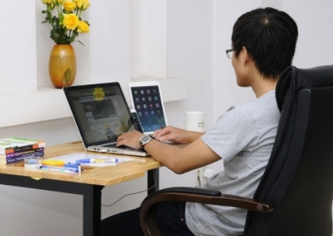
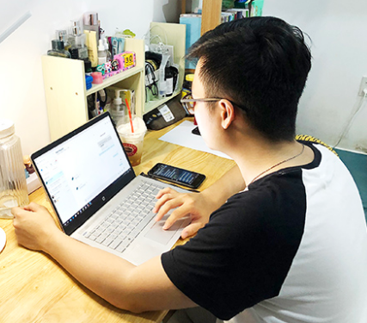
MỞ ĐẦU

Slide 7
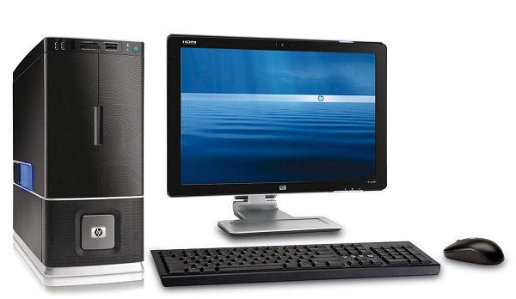
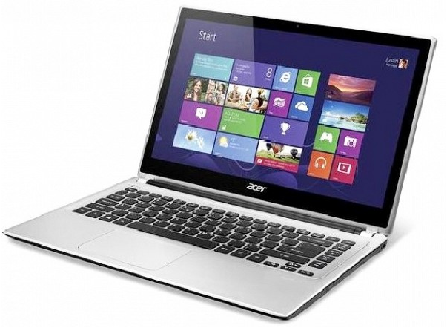
KHÁM PHÁ
1
Máy tính để bàn và máy tính xách tay
Máy tính để bàn
Máy tính xách tay
Các em hãy quan sát máy tính để bàn và máy tính xách tay rồi hoàn thiện phiếu học tập.

Slide 8
KHÁM PHÁ
1
Máy tính để bàn và máy tính xách tay
Phiếu học tập
Nêu các thành phần cơ bản của
máy tính xách tay và máy tính để bàn.
MÁY TÍNH ĐỂ BÀN | MÁY TÍNH XÁCH TAY
Các thành phần cơ bản: ……………………………………………………………………………………………………………………………………………… | Các thành phần cơ bản: ………………………………………………………………………………………………………………………………………………
Máy tính để bàn
Máy tính xách tay

Slide 9
KHÁM PHÁ
1
Máy tính để bàn và máy tính xách tay
Màn hình
Thân máy
Chuột
Bàn phím
Máy tính để bàn

Slide 10
KHÁM PHÁ
1
Máy tính để bàn và máy tính xách tay
Màn hình
Bàn phím
Thân máy
Vùng chuột
cảm ứng
Máy tính xách tay

Slide 11
KHÁM PHÁ
1
Máy tính để bàn và máy tính xách tay
Phiếu học tập
Nêu các thành phần cơ bản của máy tính xách tay và máy tính để bàn.
MÁY TÍNH ĐỂ BÀN | MÁY TÍNH XÁCH TAY
Các thành phần cơ bản: Màn hình Thân máy Chuột Bàn phím | Các thành phần cơ bản: Màn hình Thân máy Vùng cảm ứng chuột Bàn phím

Slide 12
KHÁM PHÁ
1
Máy tính để bàn và máy tính xách tay
Máy tính để bàn và máy tính xách tay đều có bốn thành phần cơ bản là: thân máy, màn hình, bàn phím và chuột máy tính hoặc vùng cảm ứng chuột.

Slide 13
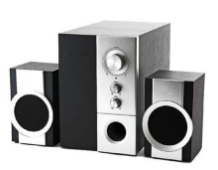
KHÁM PHÁ
2
Thân máy, màn hình, bàn phím, chuột và loa
Loa
Đây là gì?
Các em hãy quan sát và cho biết: thân máy, bàn phím, chuột, màn hình và loa có chức năng gì?

Slide 14
TRÒ CHƠI
Click vào bàn phím, chuột… để xuất hiện liên kết
Bàn phím
Giúp điều khiển máy tính …
Chuột
Để phát âm thanh
Màn hình
Gửi các tín hiệu vào máy tính
Loa
Nơi hiển thị kết quả làm việc

Slide 15
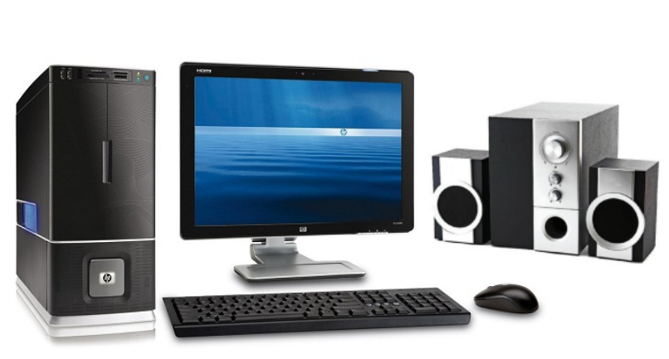
KHÁM PHÁ
2
Thân máy, màn hình, bàn phím, chuột và loa
a. Thân máy xử lí các thông tin và điều khiển mọi hoạt động của máy tính.
b. Màn hình là nơi hiển thị kết quả làm việc của máy tính. Màn hình cảm ứng có thêm chức năng nhập thông tin vào.
c. Bàn phím dùng để nhập văn bản và gửi tín hiệu vào cho máy tính.
d. Chuột máy tính giúp điều khiển máy tính thuận tiện hơn.
e. Loa dùng để phát âm thanh.

Slide 16
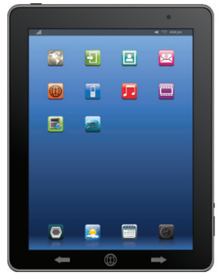
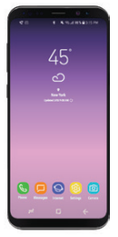
KHÁM PHÁ
3
Máy tính bảng và điện thoại thông minh
Máy tính bảng
Điện thoại thông minh

Slide 17
KHÁM PHÁ
3
Máy tính bảng và điện thoại thông minh
Nhóm chẵn
Nhóm lẻ
Em hãy trao đổi với bạn và cho biết:
Tên các thành phần của máy tính bảng.
So sánh các thành phần đó với các thành phần của máy tính để bàn
Em hãy trao đổi với bạn và cho biết:
Tên các thành phần của điện thoại thông minh.
So sánh các thành phần đó với các thành phần của máy tính để bàn

Slide 18
KHÁM PHÁ
3
Máy tính bảng và điện thoại thông minh
Máy tính bảng và điện thoại thông minh có các thành phần với chức năng giống những thành phần cơ bản của máy tính.

Slide 19
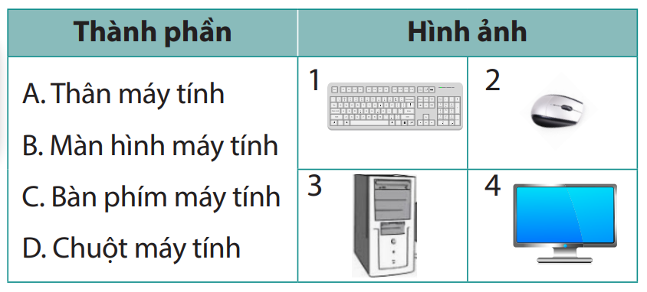
LUYỆN TẬP
Em hãy chỉ ra các cặp tương ứng của thành phần máy tính với hình ảnh của nó ở bảng bên.
C
D
A
B

Slide 20
LUYỆN TẬP
Em hãy gọi tên loại máy tính ở các hình 5.4a, 5.4b, 5.4c, 5.4d.
Điện thoại thông minh
Máy tính xách tay
Máy tính bảng
Máy tính để bàn

Slide 21
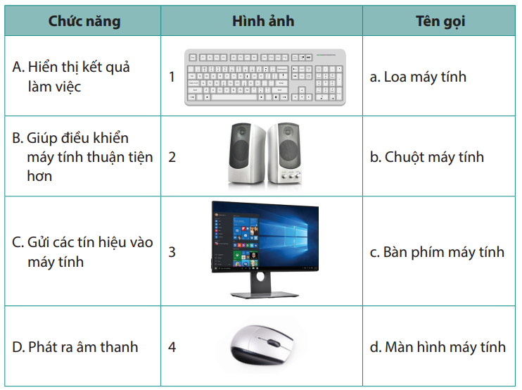
VẬN DỤNG
Em hãy trao đổi với bạn, chỉ ra các bộ ba tương ứng với nhau giữa chức năng - hình ảnh - tên gọi ở bảng dưới đây.
Ví dụ: A – 1 – a là sai, A – 3 – d là đúng.

Slide 22
VẬN DỤNG
TRÒ CHƠI: TRUYỀN HOA
Hãy kể tên một số loại đồ dùng có thể xử lí thông tin trong gia đình em.

Slide 23
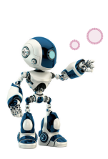
GHI NHỚ
Các loại máy tính: để bàn, xách tay, bảng và điện thoại thông minh thường có bốn thành phần cơ bản là thân máy, màn hình, bàn phím và chuột. Bàn phím, chuột, màn hình và loa giúp sử dụng máy tính dễ dàng và hiệu quả.

